Slide 1



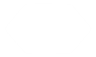
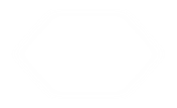
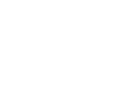
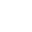
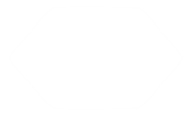
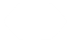
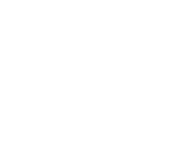
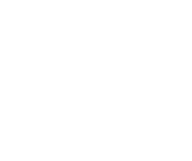
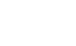
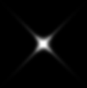
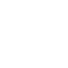
A Lexicon-Based Graph Neural Network for Chinese NER
EMNLP 2019
VRLab: CHEN
2020.07.23 苏州

Slide 2

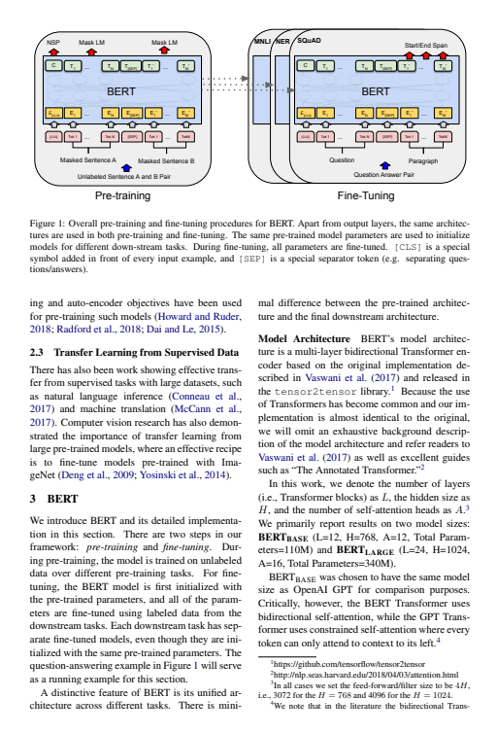
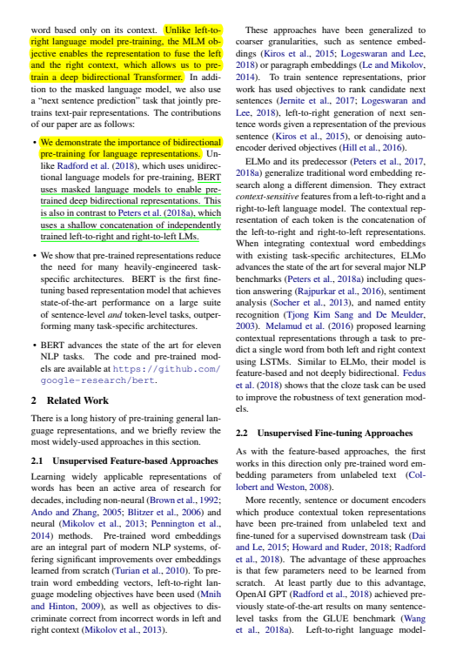
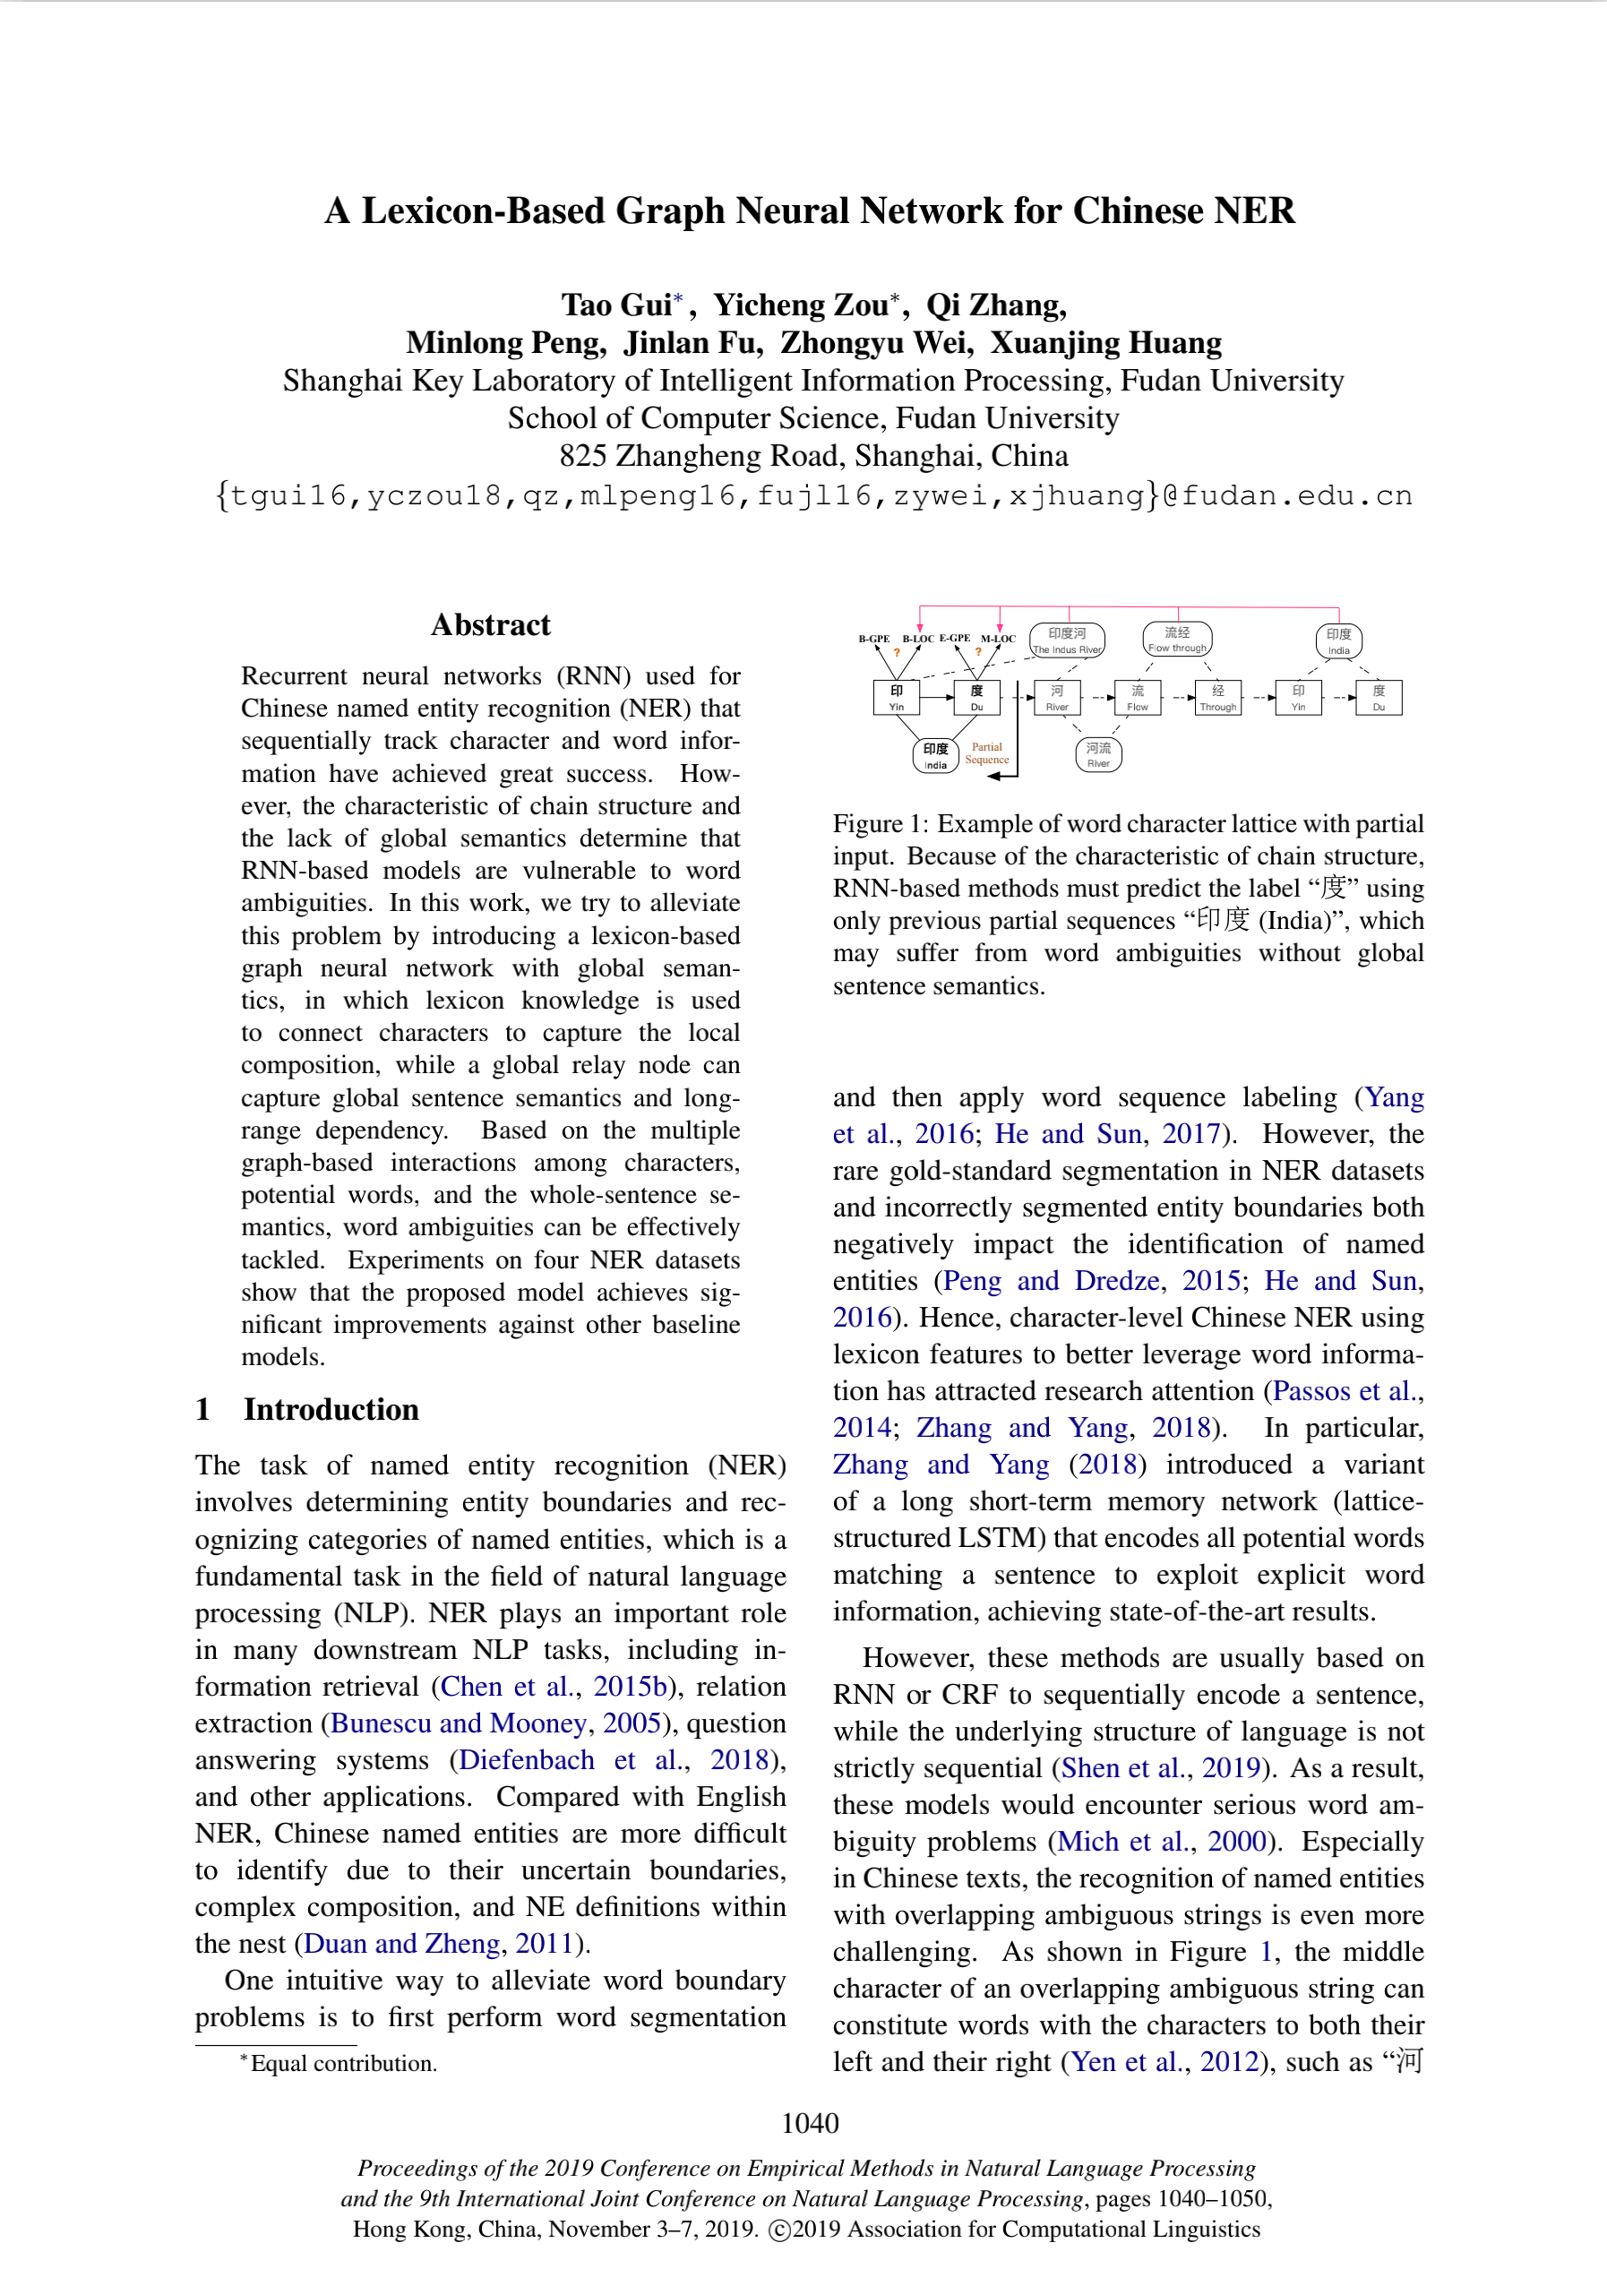
Catalogue
01.
Introduction
NER
BILSTM
CRF
word2vec
GNN
Attention
02.
CONTENT
Model
03.
.
Experiment & Result
04.
Conclusion

Slide 3
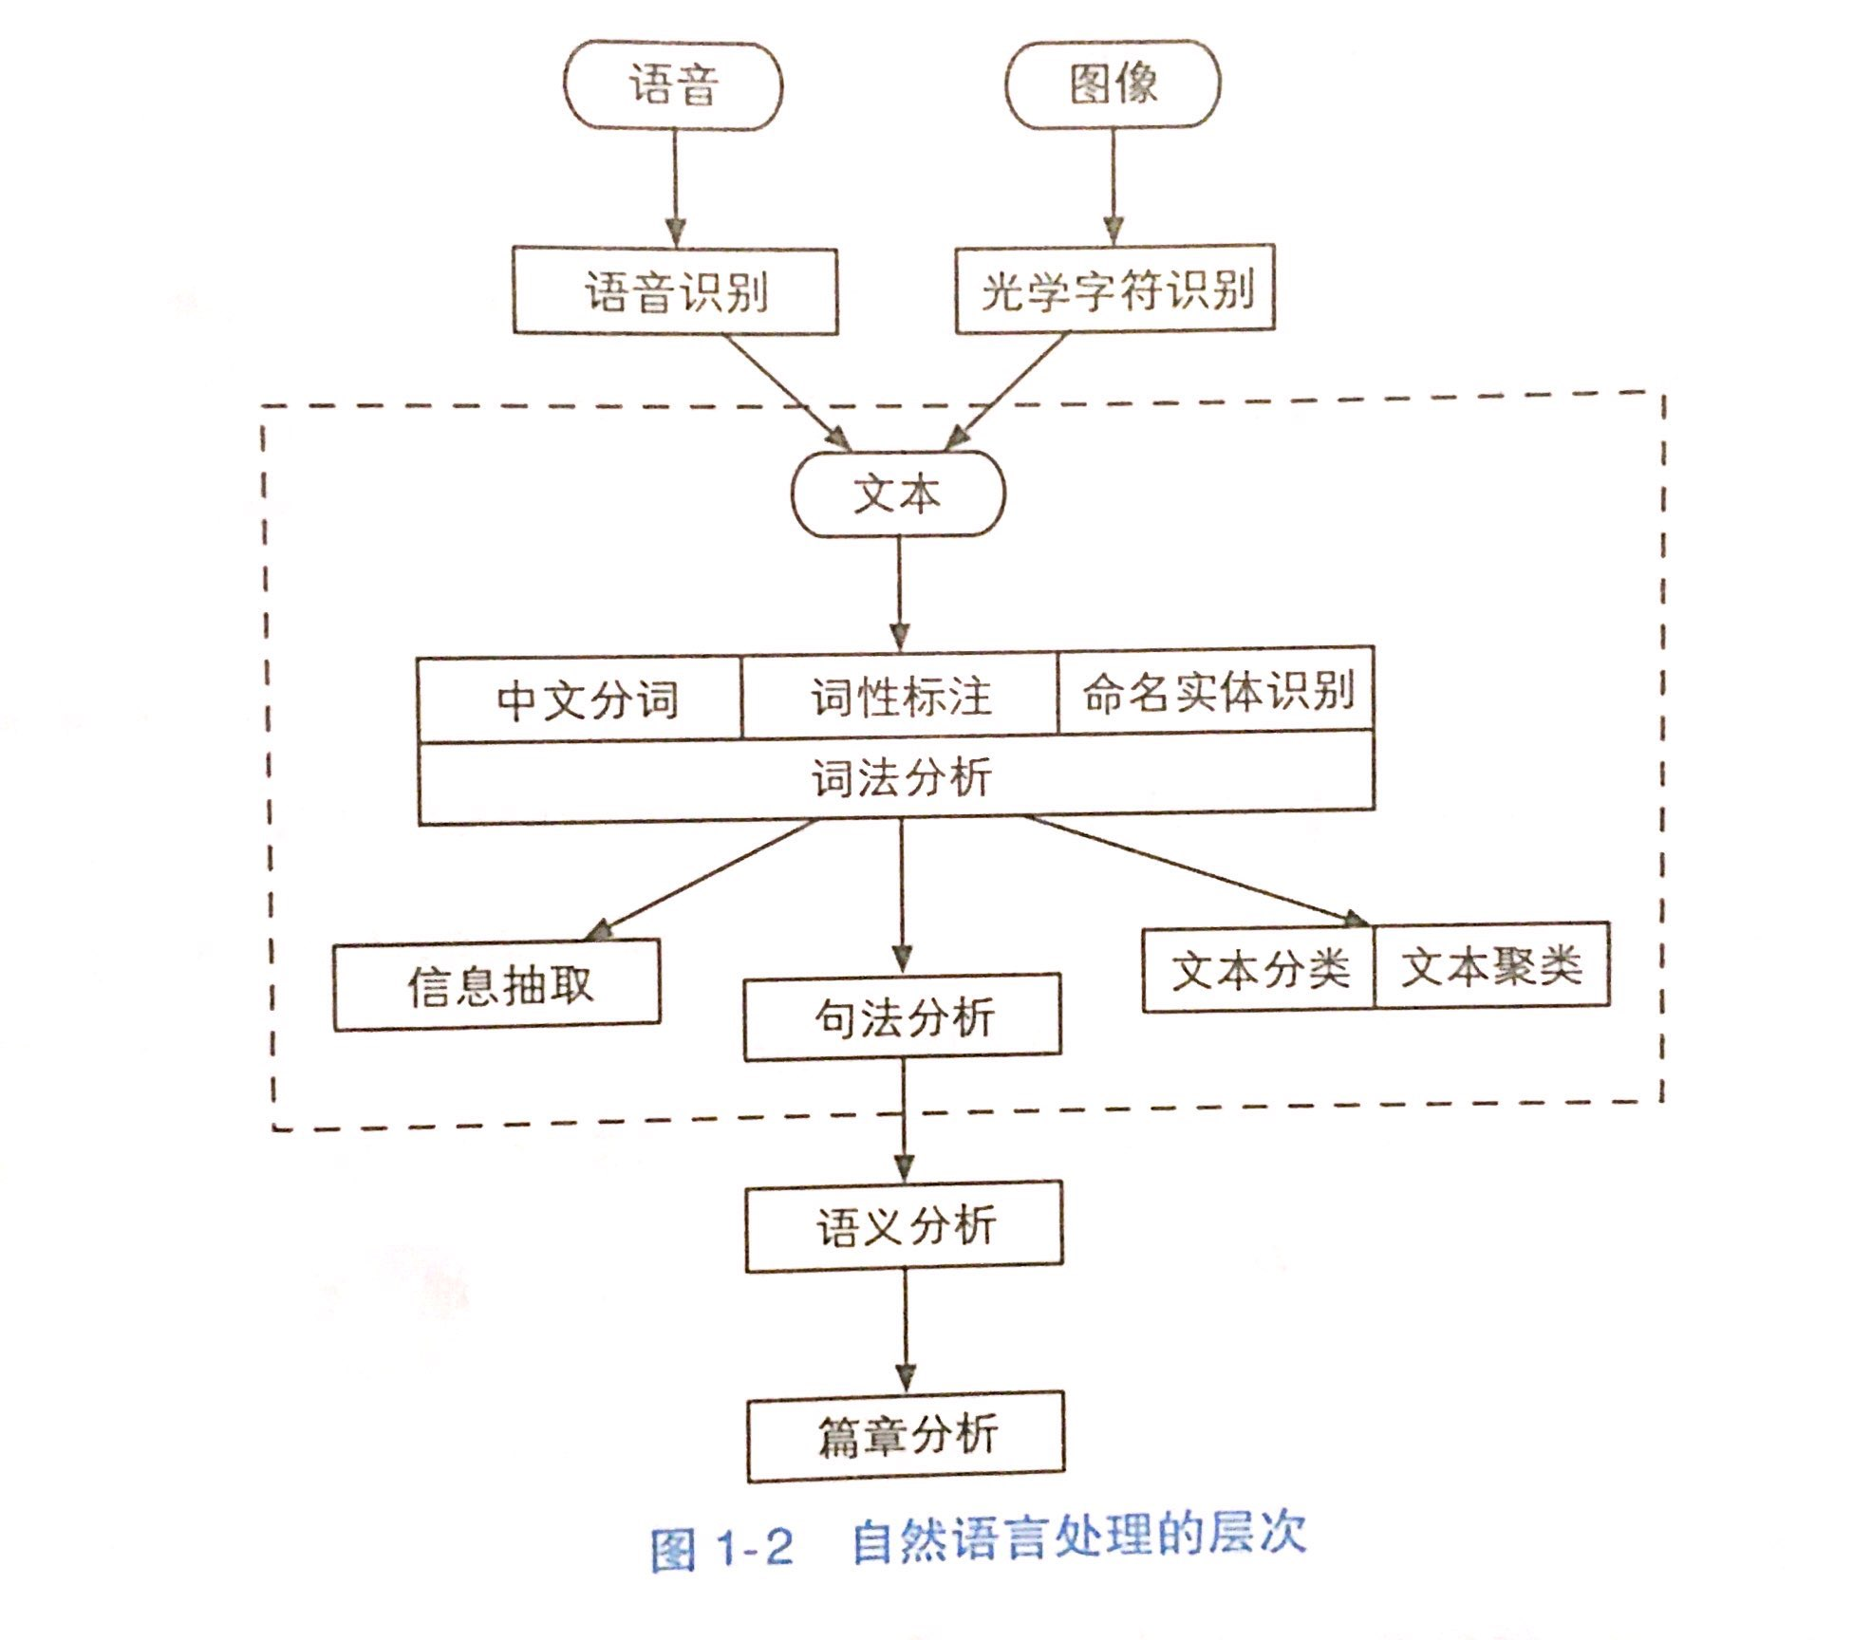
Introducation：中文NER
难点：
分词：汉语文本没有类似英文文本中空格之类的显式标示词的边界标示符，命名实体识别的第一步就是确定词的边界，即分词。
数量无限：无数新的派生词
构词灵活：如中国工商银行，可以简称 工行
类别模糊：如“国家博物馆”，可以看作是属于地名，也可以看成一个机构。
方法：
基于规则的方法
基于统计的方法
重要性：
从它也是信息抽取、信息检索、机器翻译、问答系统等多种自然语言处理技术必不可少的组成部分。
识别出句子中命名实体的边界和类别的任务，叫命名实体识别
REF：何晗，《自然语言处理入门》

Slide 4
Introducation:中文NER
NER常用方法 ?
基于规则和词典的方法
基于统计的方法
基于神经网络（DL）的方法
缺点
这类系统大多依赖于知识库和词典的建立。
系统可移植性不好，对于不同的系统需要语言学专家重新书写规则。
代价太大，系统建设周期长
最大熵模型
条件随机场
隐马尔可夫等
基于统计的方法对语料库的依赖也比较大
CNN-CRF、
RNN-CRF、
LSTM-CRF
等
混合方法
规则、词典和机器学习方法之间的融合，其核心是融合方法技术。在基于统计的学习方法中引入部分规则，将机器学习和人工知识结合起来。
对于规则性较强的命名实体，比如网址、Email、ISBN等，完全可以通过采取正则表达式进行规则匹配，未匹配上的再使用统计模型处理。
REF：吴晗《自然语言处理入门》
https://www.cnblogs.com/huangyc/p/10064853.html
Notes:
首先搞清楚这篇论文解决了一个什么样的问题
GLUE和squad是怎么样的数据集

Slide 5
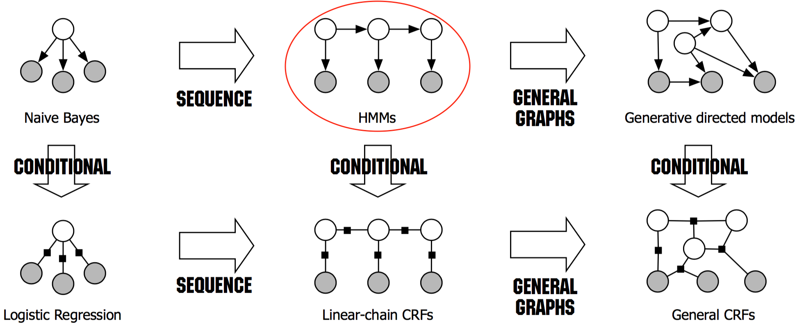
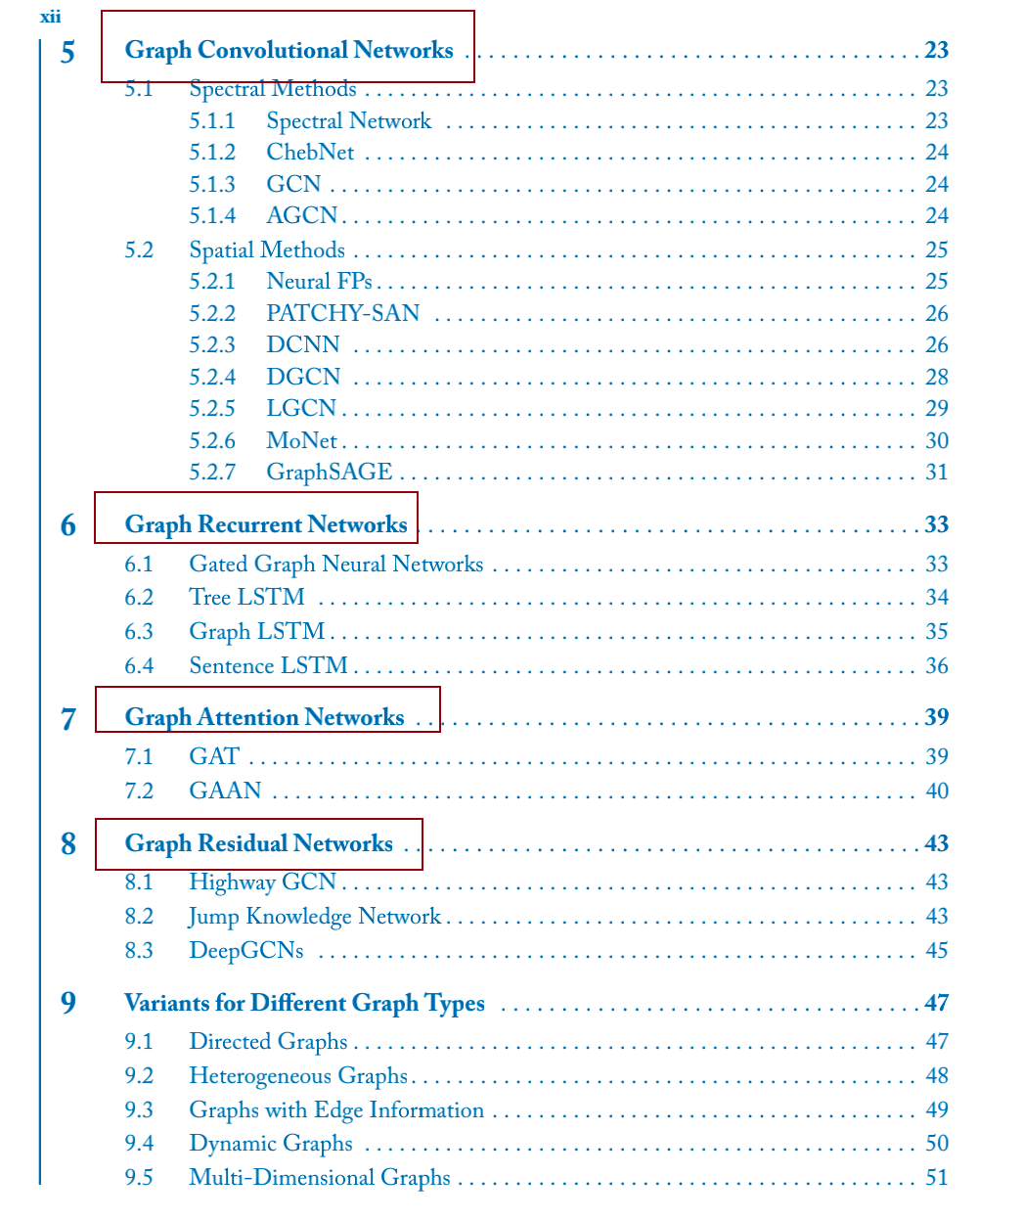
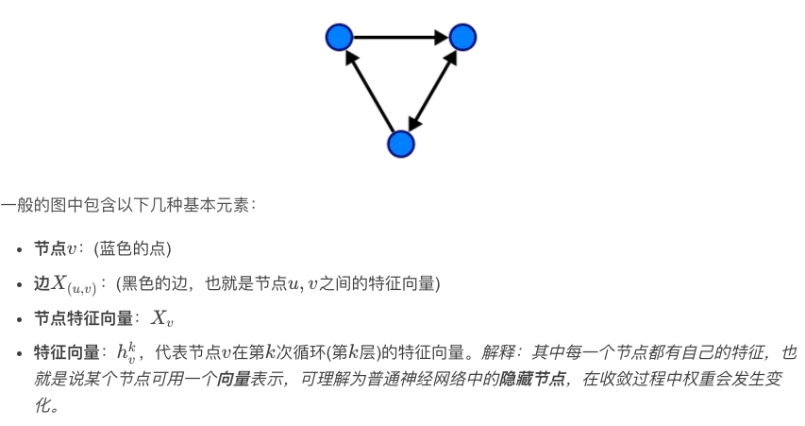
Introducation：Grapy & GNN
2005年，Marco Gori等人首次提图神经网络概念。
2013年，Bruna将卷积引入GNN，为GCN。
2016年，Kipf，将GCN简化，提高计算效率
在数学中，图是图论的主要研究对象。
在CS中，图是一种常见的数据结构。
在数据科学中，图是用来广泛描述各类关系型数据。
ML中的，Bayesian，HMM，CRF等都是图模型
2009年，Micheli和Gori等进一步阐述GNN，提出一种监督学习的方法训练GNN。
GNN基本元素
REF：清华刘知远：Introduction to Graph Neural Networks
《统计自然语言处理》

Slide 6
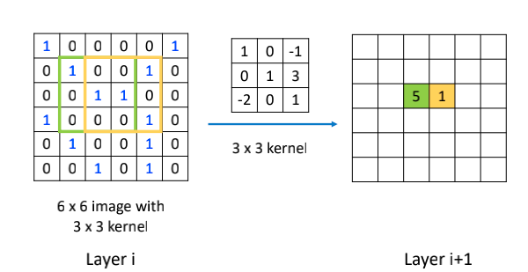
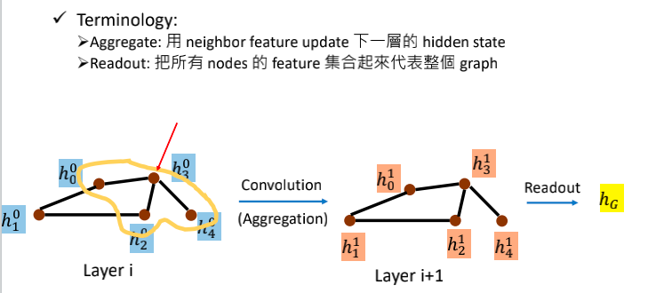
GNN：Aggregation & update & Readout
REF：台大李宏毅GNN课程
清华刘知远：Introduction to Graph Neural Networks
Notes:
全局判别器和局部判别器就和条件GAN的判别器类似，定义真实部分的label为真，合成部分的label为假，然后通过条件判别器进行优化，整个网络的架构就是堆叠的下采样。

Slide 7

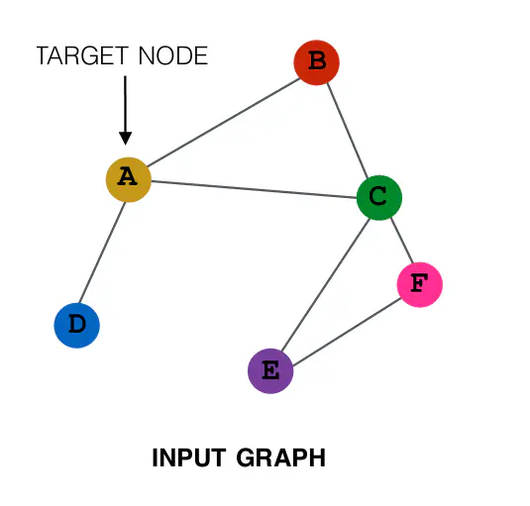
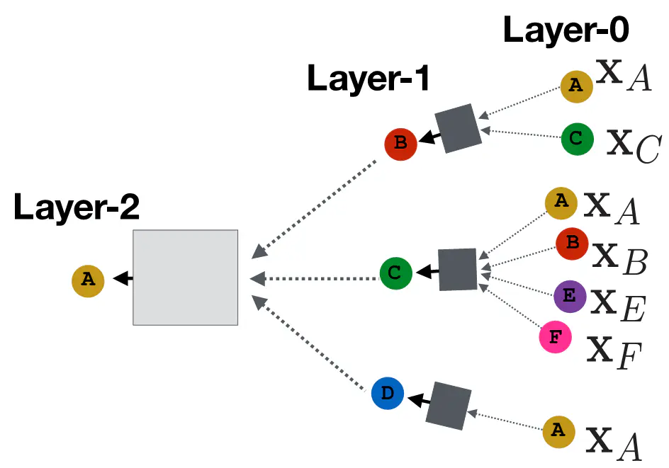
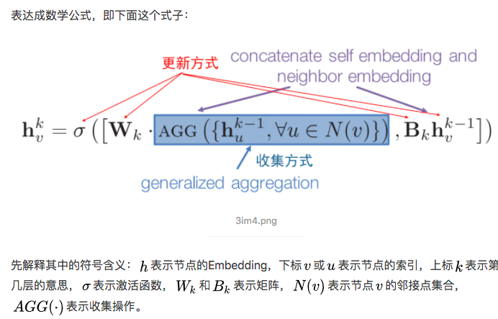
GNN：Aggregation & update & Readout
传播机制：
小方块里做的就两件事：
aggregation：简言之，就是对上一层的所有邻接节点的Embedding，如何进行汇总，获得一个Embedding，供本层进行更新。
update ：即对本层已“收集完毕”的邻接点数据，是否添加自身节点的上一层Embedding，如果是如何添加，如何激活，等等方式，最终输出本层的Embedding。
aggregation
&
update

Slide 8
GNN的应用领域
建模的方法
预测分子性质、推断蛋白质结构、合成化合物
CV
NLP
知识图谱
句法分析
NER、
文本分类、
关系抽取、
社交网络
Traffic
解决交通堵塞
Chemistry
Others
如Recommender Systems，程序验证、程序推理、社会影响预测、对抗性攻击预防、电子健康记录建模、脑网络、事件检测和组合优化。
场景图生成、动作识别等
客户服务
辅助诊疗
零售电商
交通出行
金融风险
物流管理
1
3
4
广告营销等
2
5
5
2
3
…
REF：
https://zhuanlan.zhihu.com/p/75307407?from_voters_page=true
GNN4NLP-Papers：https://drchen.blog.csdn.net/article/details/107313105

Slide 9
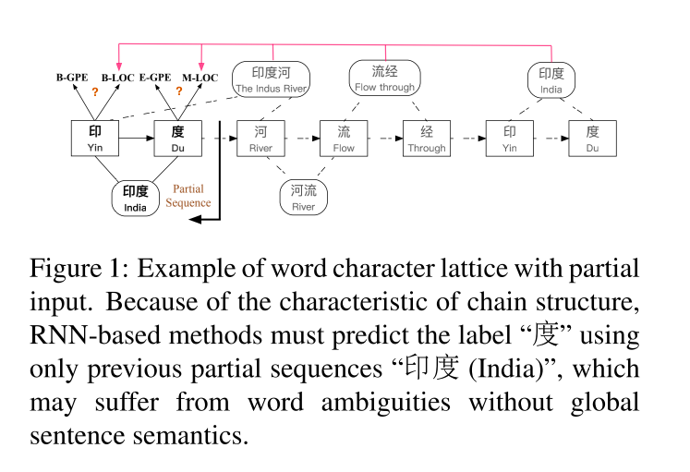
问题定义：word ambiguities
Yue Zhang and Jie Yang. Chinese ner using lattice lstm. ACL2018
RNN结构按照严格的sequential结构进行编码，但语言的底层并不是严格按照sequential序列来理解的。例如“印度河流经印度”，“流”属于“河流”，“流经”， Lattice-LSTM在进行编码时，“流”只能接收“河流”所包含的语义信息，因而造成歧义。
REF：Yue Zhang and Jie Yang. Chinese ner using lattice lstm. ACL2018

Slide 10
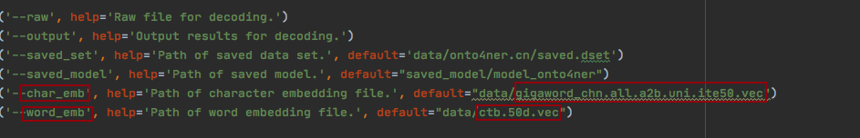
How to solve？
本文提出lexicon-based graph neural network (LGN)来进行图节点分类，从而实现序列标注。通过图中各个节点的相连结构来实现局部语义信息的融合，增加一个全局节点实现全局信息融合。图中节点通过不断(recurrent)融合其传入节点和全局节点实现节点信息更新。
BMES
字符表示（Encoder）
双向LSTM编码
词表示
Lookup Table
模型
LGN
序列标注（Decoder）
标注方案
CRF
lexicon
Chinese Giga-Word： 704.4k words
pre-trained by word2vec
embedding of lexicon
Both the pre-trained character and lexicon word embeddings are released by Zhang and Yang (2018)
Yue Zhang and Jie Yang. Chinese ner using lattice lstm. ACL2018
Notes:
首先搞清楚这篇论文解决了一个什么样的问题
GLUE和squad是怎么样的数据集

Slide 11
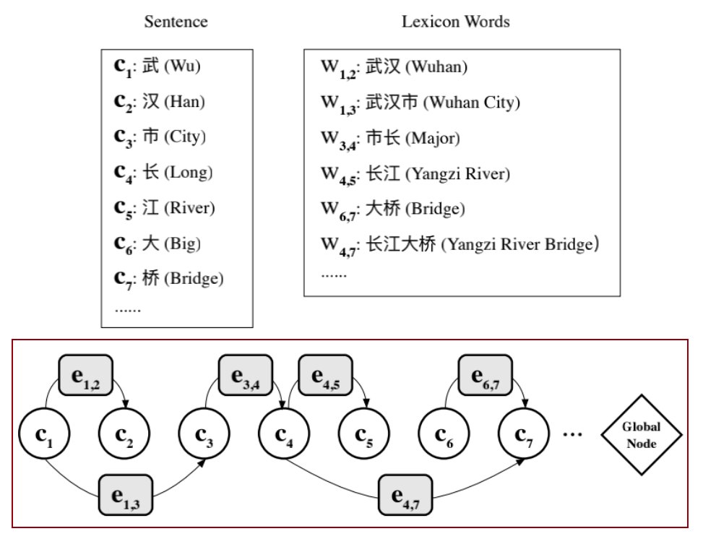
Model：Grapy Construction
construction
node
edge
global node
作用
global node：to connect each character node and word edge.
加入词典信息来解决词边界问题
character feature
Lexicon word feature
global feature
使用GNN来建模。
有什么用？
For a graph with n character nodes and m edges, there are n + m global connections linking each node and edge to the shared relay node.

Slide 12
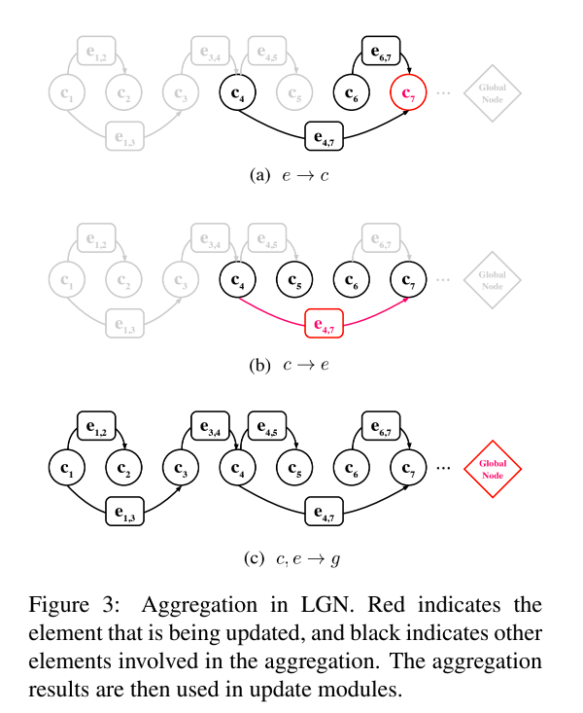
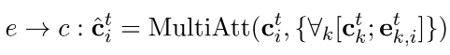
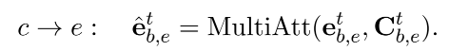
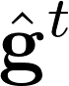
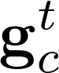
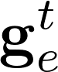
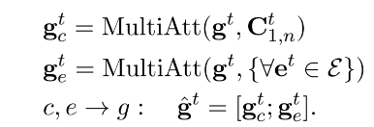
Message Passing：Aggregation & update
Justin Gilmer, Samuel S Schoenholz, Patrick F Riley,
Oriol Vinyals, and George E Dahl. 2017. Neural
message passing for quantum chemistry.
the aggregation module for nodes and edges is similar to the multi-head attention mechanism（不做解释） in Transformer
注：ICLR2020有好几篇关于改进transformer的paper
update
Aggregation
node
节点：对于当前节点，其流入边和前继节点包含了潜在的单词边界信息，因此当前节点与它的 邻接节点和邻接边做聚合
edge ：
对于边来说，这边条所cover住的字能够表示这条边上 单词的拼写信息，因此当前边与这 条边所cover的节点进行聚合
其中， 为Global Node聚合前的向量表示，初始化为所有字符节点和词边的均值。聚合时，全局节点与字符节点做聚合操作得到 ，与词边做聚合得到 ,拼接得到当前时刻的全局节点向量表示。
局部聚合
全局聚合
怎么aggregation？
node
edge
global node
2
3
为什么要做attention？
Ashish Vaswani, Noam Shazeer, Niki Parmar, Jakob Uszkoreit, Llion Jones, Aidan N Gomez, Łukasz Kaiser, and Illia Polosukhin. 2017. Attention is all you need. .
Jiani Zhang, Xingjian Shi, Junyuan Xie, Hao Ma, Irwin King, and Dit-Yan Yeung. 2018a. Gaan: Gated attention networks for learning on large and spatiotemporal graphs.

Slide 13
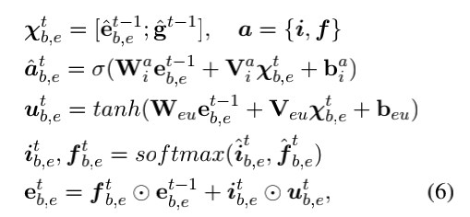
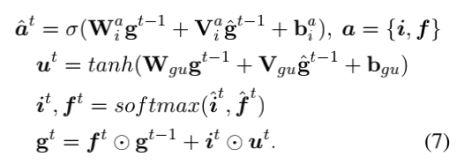
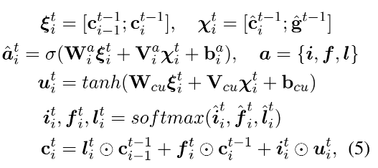
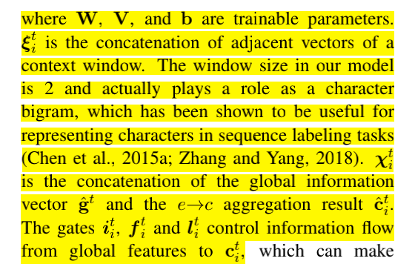
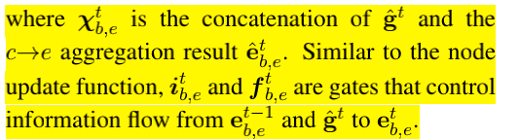
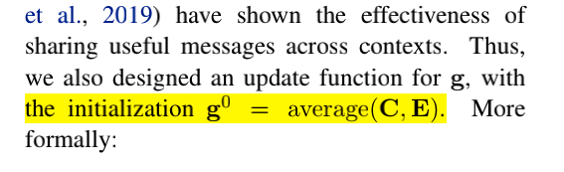
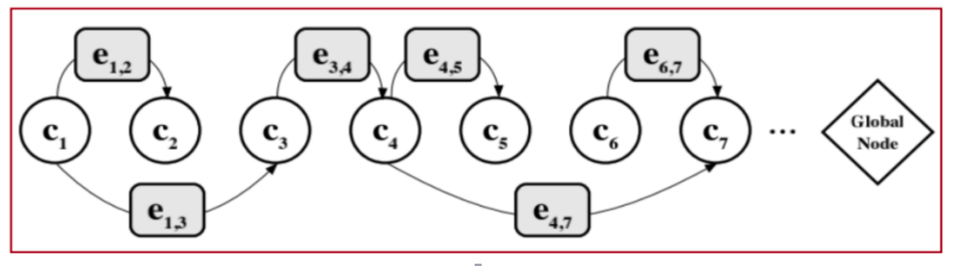
。
Recurrent-based Update Module（Gate Recurrent Units）
Node Update
Edge Update
global node Update
1
2
3

Slide 14
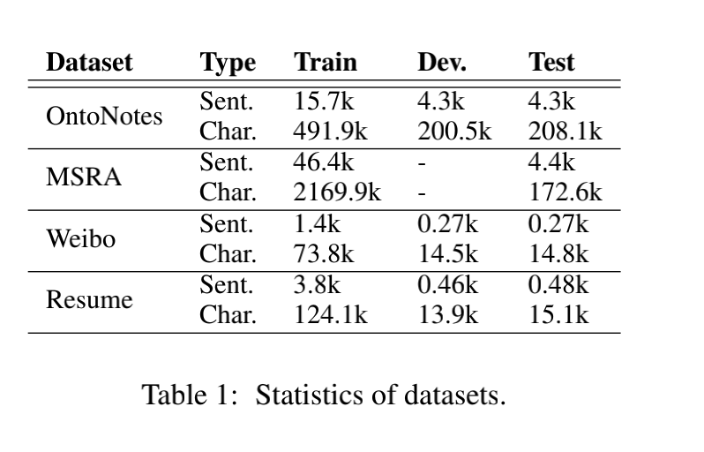
Experimental setup and Result
datasets
OntoNotes 4.0 | news domain
MSRA | news domain
Weibo NER | NER messages drawn from the social media Sina Weibo
Resume NER | resumes collected from Sina Finance
lexicon：Chinese Giga-Word： 704.4k words
Yue Zhang and Jie Yang. Chinese ner using lattice lstm. ACL2018

Slide 15
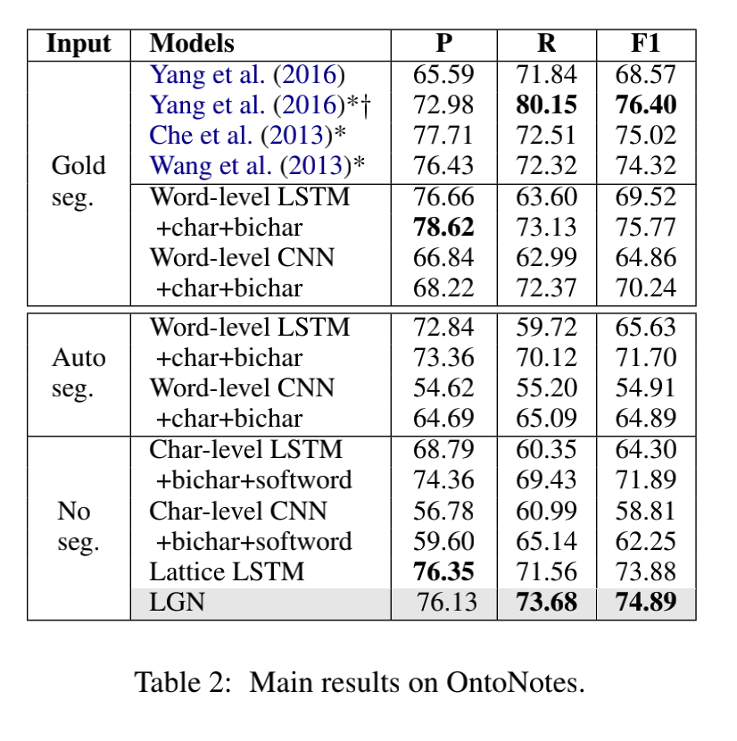
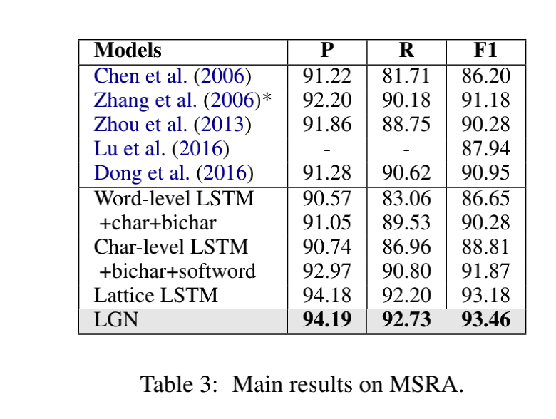
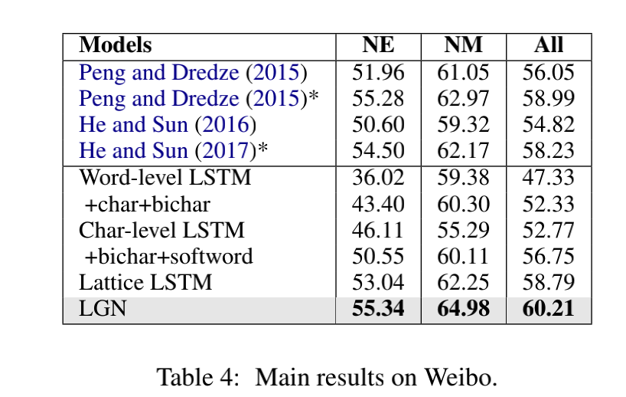
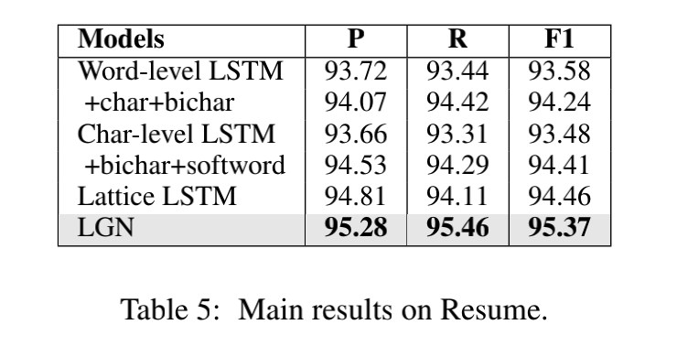
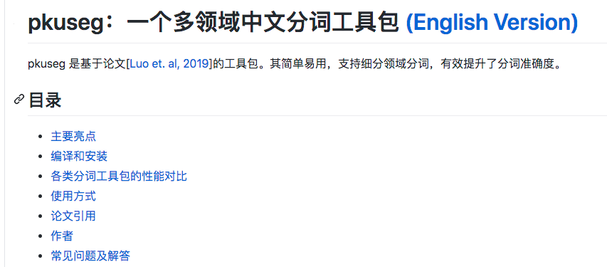
Result
为什么有无seg只在OntoNotes上做？
For OntoNotes, gold segmentation is also available for the development
and test sections. On the other hand, no seg_x0002_mentation is available for the MSRA test sections, nor the Weibo / resume datasets.
We use the neural word segmentor of Yang et al. (2017a)
https://github.com/lancopku/PKUSeg-python
Yue Zhang and Jie Yang. Chinese ner using lattice lstm. ACL2018
Jie Yang, Yue Zhang, and Fei Dong. 2017a. Neural word segmentation with rich pretraining.In ACL

Slide 16
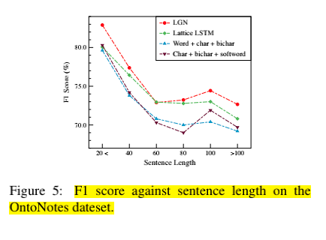
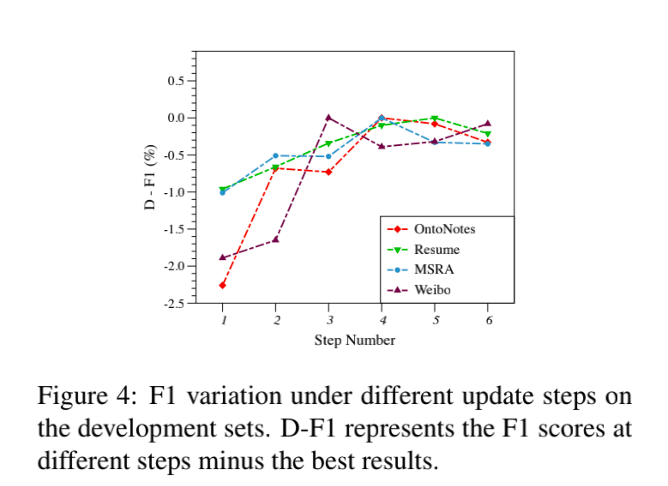
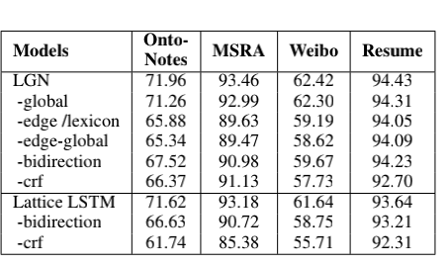
Result
消融实验
Steps of Message Passing

Slide 17
总结：4个问题
这篇论文作者的目标是什么，或者也许已经实现了什么。
解决NER任务中的word ambiguities
如果文中引入了一种新方法/技术，那么这一新提出的方法/技术的关键要素是什么？
本论文使用了GNN，这个关键是grapy construction 和 message passing机制
What content within the paper is useful to you?论文中，有哪些内容对你有用。
GNN construction 的建模
论文方法的混合
实验的设计！！！
idea从何而来？

Slide 18
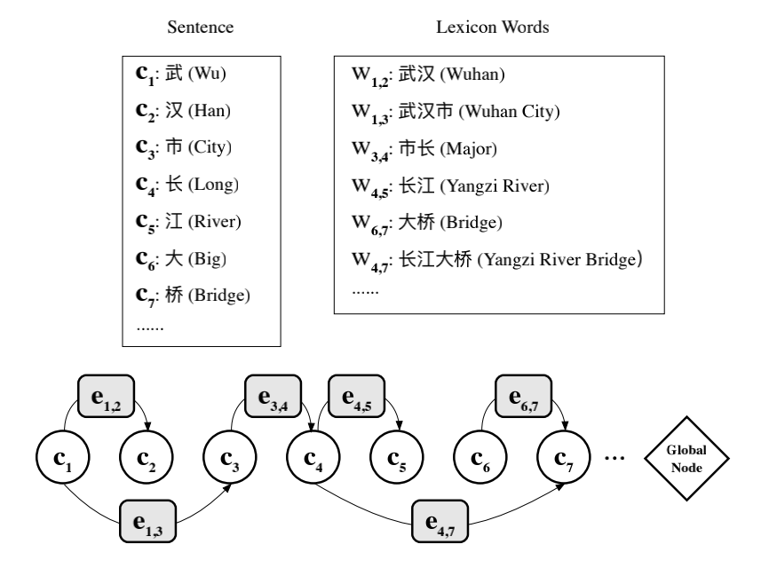

idea从何而来
Yue Zhang and Jie Yang. Chinese ner using lattice lstm. ACL2018
一种网格结构的 LSTM 模型（Lattice LSTM）
GGNN：Gated Graph Neural Network
GAT：Graph Attention Networks
《Graph convolution over pruned dependency trees improves relation extraction.》
《Star__transformer》
Notes:
首先搞清楚这篇论文解决了一个什么样的问题
GLUE和squad是怎么样的数据集

Slide 19
感谢观看。
谢谢！

Slide 20

Char + bichar. Character bigrams have been shown useful for representing characters in word segmentation (Chen et al., 2015; Yang et al., 2017a).
Char + softword. It has been shown that using segmentation as soft features for character-based NER models can lead to improved performance (Zhao and Kit, 2008; Peng and Dredze, 2016).
Tokenisation &word segmentation & sentence segmentation
David D. Palmer Chapter 2: Tokenisation and SentenceSegmentation.2000
Xinchi Chen, Xipeng Qiu, Chenxi Zhu, Pengfei Liu,
and Xuanjing Huang. 2015. Long short-term mem_x0002_ory neural networks for chinese word segmenta_x0002_tion.

Slide 21

未理解
softword是什么？

